Slide 1

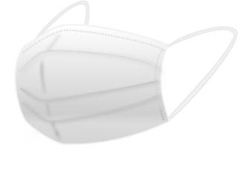
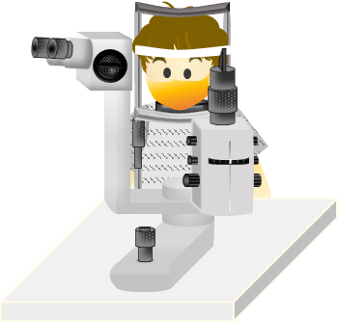
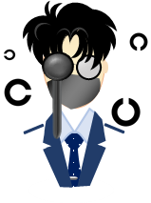
お 願 い
当院では、新型コロナウイルス感染症の感染拡大予防のため
院内では患者様だけでなく、お付き添いの方も含め、皆様に
マスクの着用 をお願い致しております。
着用の困難な方・お忘れの方は受付までお知らせ下さい。
医師やスタッフとの距離が近くなりますので
視力検査や診察の際も、マスクの着用を
お願い致しております。

Slide 2



当院では、新型コロナウイルス感染症の感染拡大予防のため
診察や検査の際、医師・スタッフとも、マスク等の着用や
消毒、シールド板、距離の確保などに留意しております。
診察室や検査室での混雑を避けるため、お待ちいただく場合
や、日を改めさせていただく場合もございます。あらかじめ
ご了承下さい。
体調が悪い時には、視力検査などの結果が不正確になる事が
あります。体調のすぐれない方は、受付の際に
お声をおかけください。
？
？

Slide 3

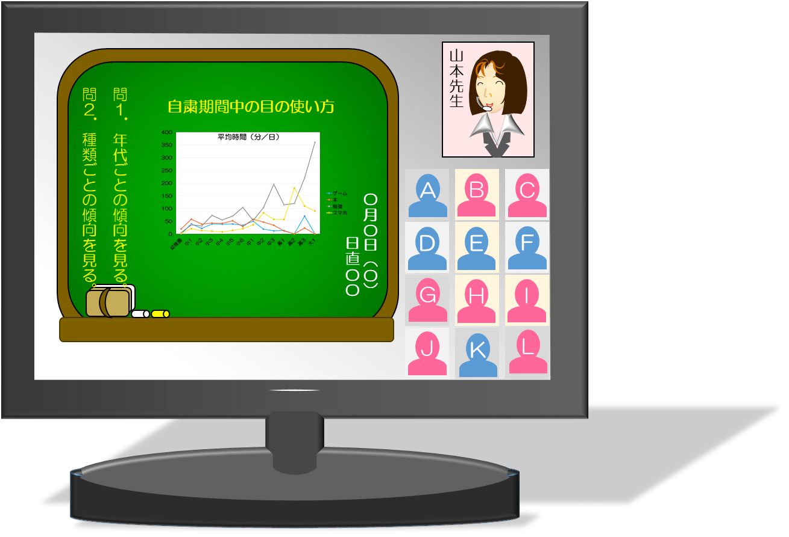

お 願 い
オンライン授業やスマートフォン、ポータブルゲームなど
目をたくさん使った後や睡眠不足でからだが疲れている時は
視力検査などで 検査結果が悪くなることがあります。
今日、目や身体が疲れてますか？
そんな時は先に教えて下さい！

